Slide 1
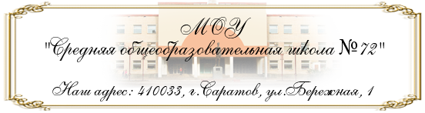

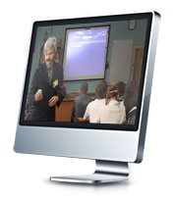
МОЛЕКУЛЯРНАЯ ФИЗИКА
Основные положения MKT
2-я часть

Slide 2



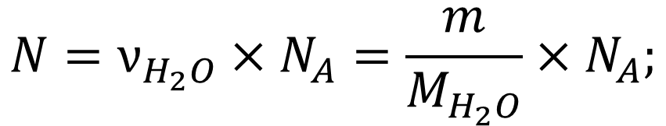
Повторение пройденного
За­да­ча 1. Опре­де­ли­те, какое ко­ли­че­ство мо­ле­кул со­дер­жит­ся в 120 г воды.
Дано:
Решение:
$$m=0,12 кг$$
$$N=ν_{H_{2}O}×N_{A}=\frac{m}{M_{H_{2}O}}×N_{A};$$
N_{A} = 6,02.10²³
N - ?
$$N≅4×{10}^{24}$$
Ответ:
$$N≅4×{10}^{24}$$

Slide 3
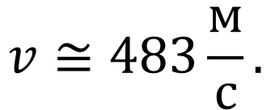
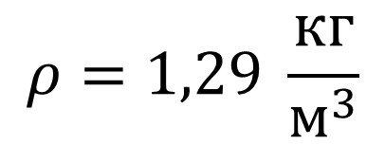
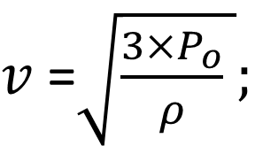
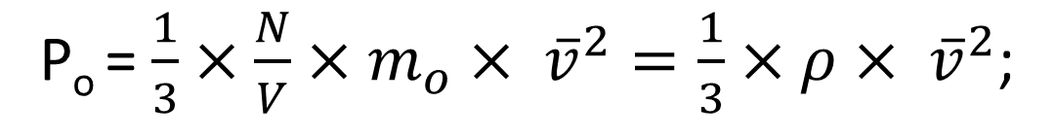
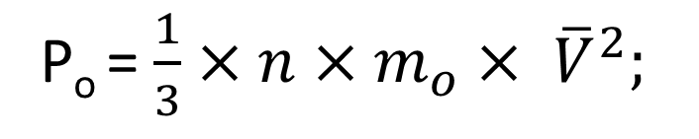
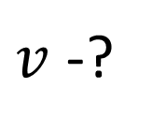
За­да­ча 2. Опре­де­лить ско­рость дви­же­ния ча­стиц воз­ду­ха при нор­маль­ных усло­ви­ях.
Дано:
Решение:
Запишем основное уравнение МКТ:
P_{o}= 10⁵ Па
$$ρ=1,29 \frac{кг}{м^{3}}$$
P_{o}= $\frac{1}{3}×n×m_{o}× {\overline{V}}^{2};$
P_{o}= $\frac{1}{3}×\frac{N}{V}×m_{o}× {\overline{v}}^{2}=\frac{1}{3}×ρ× {\overline{v}}^{2}$;
$v$-?
$v$ =$\sqrt{\frac{3×P_{o}}{ρ} };$
Ответ:
$$v≅483\frac{м}{с}.$$

Slide 4
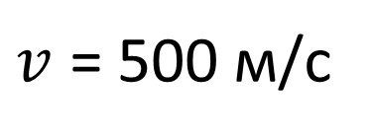
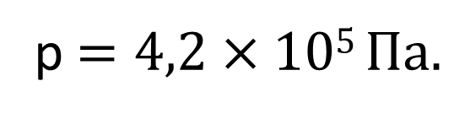
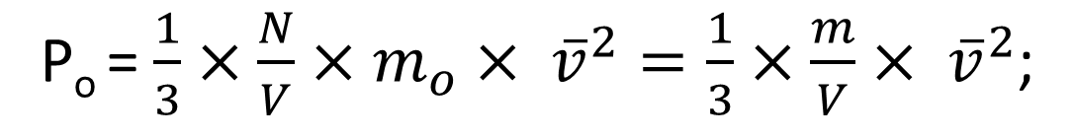
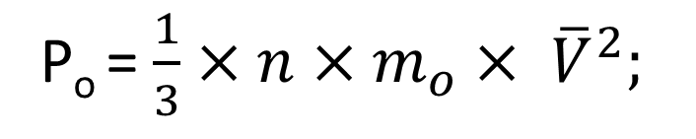

За­да­ча 3. В ём­ко­сти объ­ё­мом 1 л на­хо­дит­ся газ мас­сой 5 г, ча­сти­цы ко­то­ро­го дви­га­ют­ся со ско­ро­стью 500 м/с. Определите давление этого газа.
Дано:
Решение:
$v$= 500 м/с
Запишем основное уравнение МКТ:
$$m=0,005 кг$$
P_{o}= $\frac{1}{3}×n×m_{o}× {\overline{V}}^{2};$
V = 0,001 м³
P_{o}= $\frac{1}{3}×\frac{N}{V}×m_{o}× {\overline{v}}^{2}=\frac{1}{3}×\frac{m}{V}× {\overline{v}}^{2}$;
P -?
Ответ:
p$=4,2×105 Па.$

Slide 5
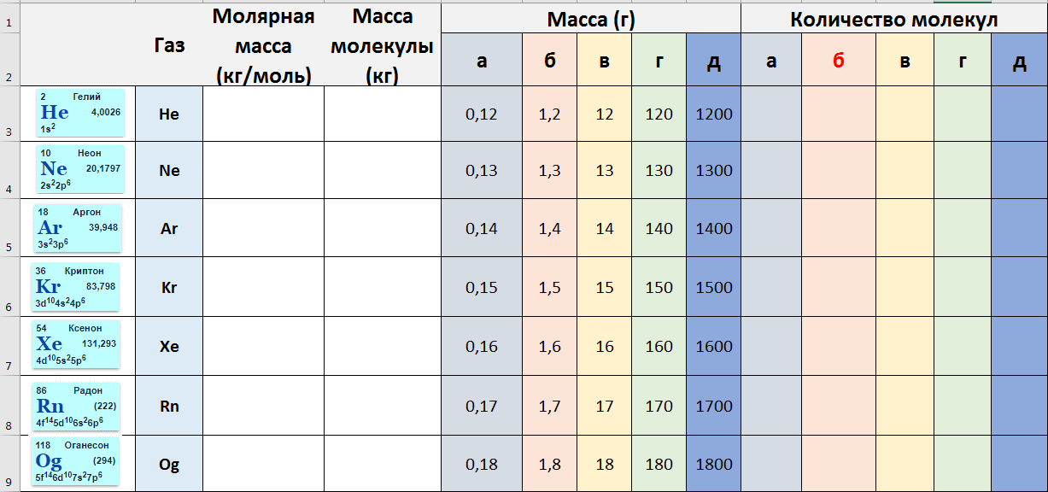
Поработаем самостоятельно…

Slide 6
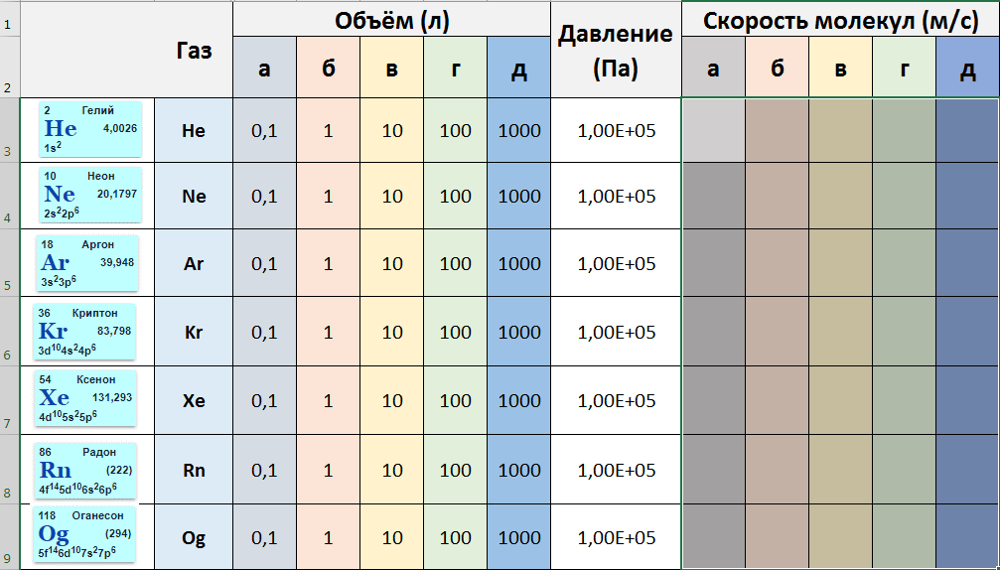
Поработаем самостоятельно…

Slide 7
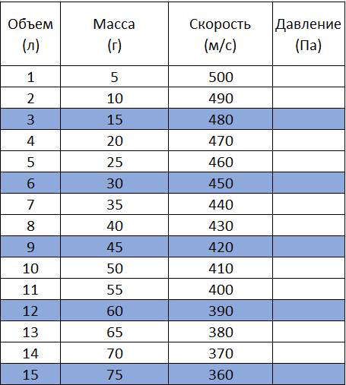
Поработаем самостоятельно…

Slide 8
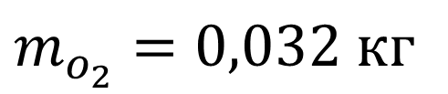
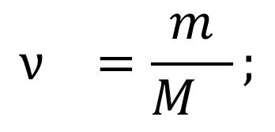
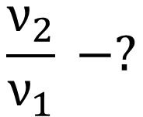

Повышаем уровень…
1. В закрытом баллоне с кислородом находится уголь массой 12 г. Во сколько раз изменится количество вещества в баллоне после сгорания угля? Рассмотрите два случая: а) масса кислорода равна 32 г, б) масса кислорода равна 64 г.
Дано:
Решение:
$$m_{o_{2}}=0,032 кг$$
$$ν_{}=\frac{m}{M_{}};$$
$$m_{C}=0,012 кг$$
$$\frac{ν_{2}}{ν_{1}} −?$$
Ответ: а)уменьшится в 2 раза; б) уменьшится в 1,5 раза

Slide 9
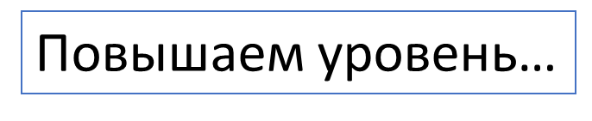
2. В герметично закрытой лаборатории площадью S = 80 м³ и высотой h = 3 м капельку ртути радиусом r = 0,2 мм подвергли сильному нагреву, в результате чего она быстро испарилась. Была ли при этом превышена предельно допустимая концентрация (ПДК) паров ртути в помещении? ПДК паров ртути n_{max} = 3 • 10¹⁶ м ³.
Ответ: 1,5 × 10¹⁵ м⁻³
3. В озеро со средней глубиной 7,5 м и площадью 16 км² бросили кристаллик поваренной соли NaCl массой 20 мг. Спустя очень длительное время из озера зачерпнули стакан воды объемом 200см³. Сколько ионов натрия из брошенного кристаллика оказалось в этом стакане?
Ответ: 3,3 × 10⁸

Slide 10
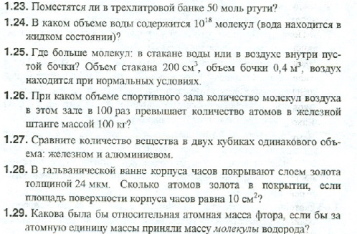
Домашнее задание…

Slide 11
Температура

Slide 12
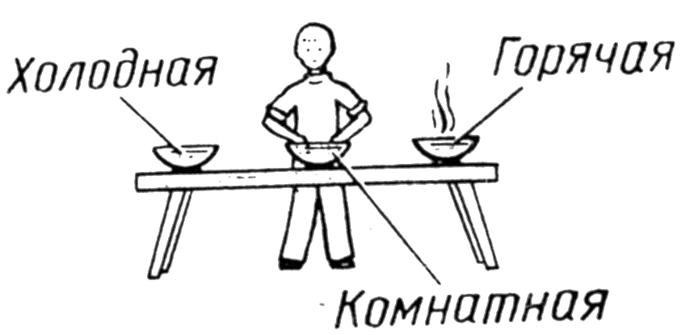
Важнейшим внутренним параметром газа является температура, чувствительность к которой заложе­на в живых системах, однако она субъективна.

Slide 13
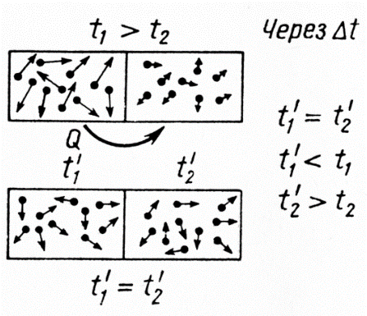
Основные свойства температуры
Тепловое равновесие
Характеризует внутреннее
состояние макроскопической
системы.
Температуры тел, находящихся
в тепловом контакте,
выравниваются.

Slide 14
Измерение температуры
Тело необходимо привести в тепловой контакт с
термометром.
Термометр должен иметь массу значительно меньше
массы тела.
Показание термометра следует отсчитывать после
наступления теплового равновесия.

Slide 15
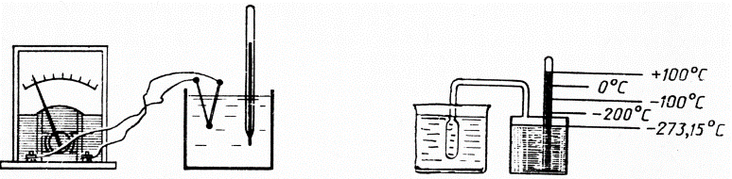
Термометры
Жидкостный термометр
(ртуть: температура от —38 до 260 °С;
глицерин: от — 50 до 100 °С).
Термопара (температура от —269 до 2300 °С).
Газовый термометр.
Биметаллический.

Slide 16
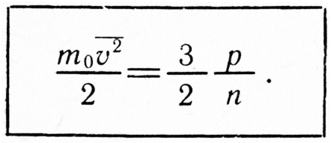
Физический смысл температуры
Какая физическая величина является одинаковой у
любых тел при тепловом равновесии?
Предположим, что при тепловом равновесии средние
кинетические энергии молекул одинаковы.
Из основного уравнения МКТ можно получить равенство:

Slide 17
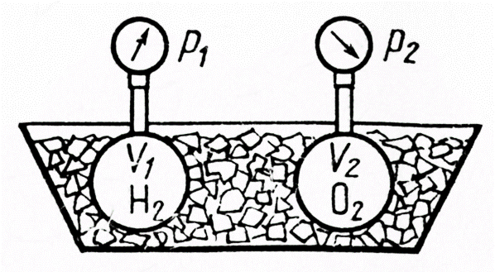
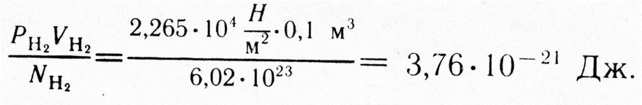
Для проверки этого равенства опытным путем измерим
отношение PV/N для 1 моль водорода: V=0,1 м³ при = 0 °С.
Р_{н} =2,265-10⁴ Па, то

Slide 18
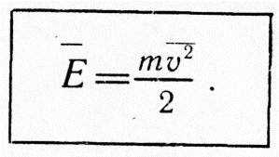
Такое же значение получится и для 1 моля кислорода, следовательно, и для всех других газов. Таким образом, физическая величина обладающая свойством температуры, - это

Slide 19


Градус и джоуль
Измерим для газа, находящегося в контакте с тающим льдом,
и для пара с кипящей водой. Оказалось-
больше в 1,3661 раза.
Разность этих значений равна 1,38.10⁻²¹ Дж.
Если эту разность разделить на 100, то найдем,
что одному градусу по Цельсию (1 °С) соответствует
k= 1,38.10⁻²³ Дж.
Коэффициент k = 1,38.10⁻²³Дж/К — постоянная Больцмана.

Slide 20
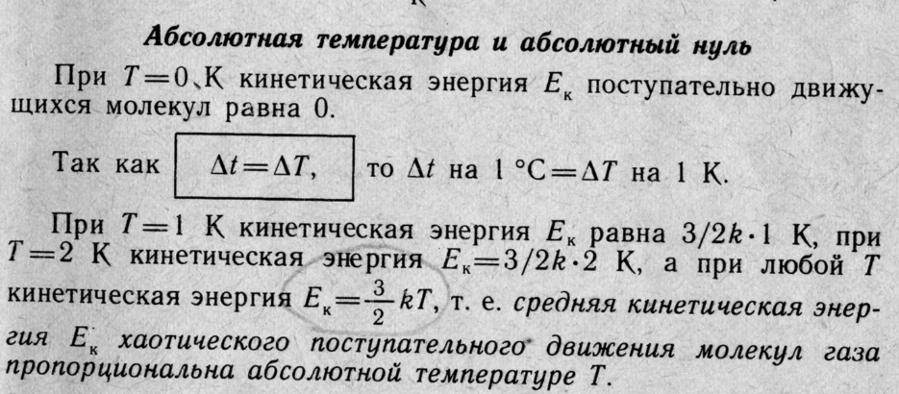
Абсолютная температура и абсолютный нуль
При T = 0К кинетическая энергия Е поступательно
движущихся молекул равна 0.

Slide 21
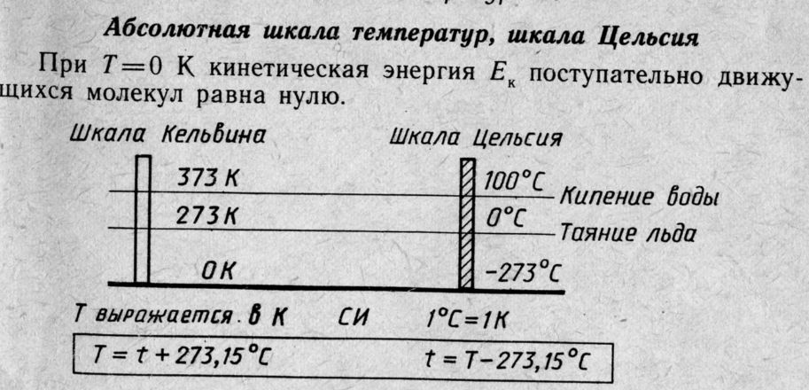

Slide 22
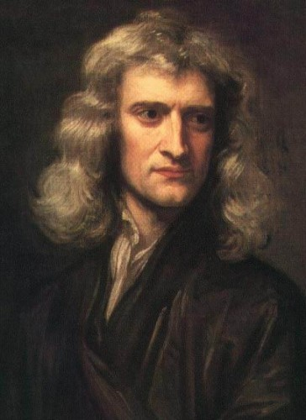
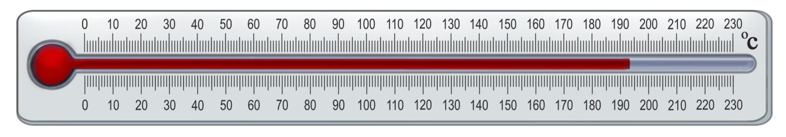
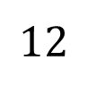
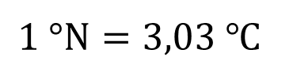

Температурная шкала Ньютона
1701 год
$$12$$
Температура человеческого тела
$$1 °N=3,03 ℃$$
$$0$$
Температура замерзания воды
Исаак Ньютон
1642 — 1727

Slide 23
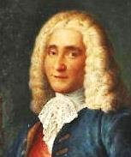
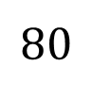
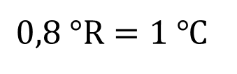
Температурная шкала Реомюра
1730 год
$$80$$
Температура кипения воды
$$0,8 °R=1 ℃$$
$$0$$
Температура замерзания воды
Рене Реомюр
1683 — 1757

Slide 24
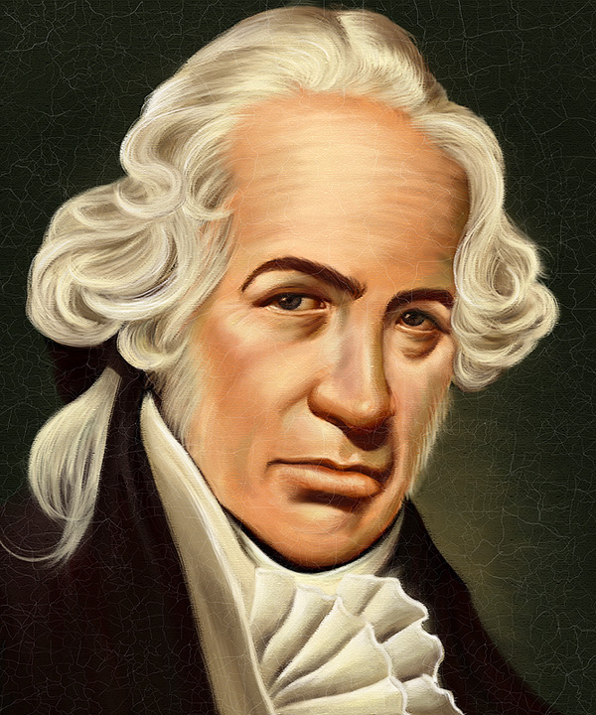
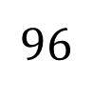
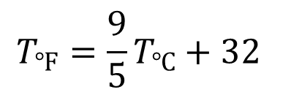
Температурная шкала Фаренгейта
1724 год
$$96$$
Температура человеческого тела
$$T_{℉}=\frac{9}{5}T_{℃}+32$$
$$0$$
Температура замерзания раствора воды
Габриель Фаренгейт
1686 — 1736

Slide 25
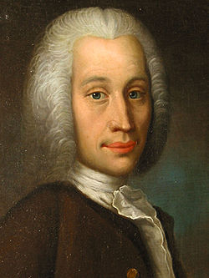
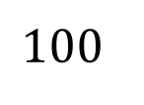

Температурная шкала Цельсия
1742 год
$$100$$
Температура кипения воды
$$0$$
Температура замерзания воды
Андреас Цельсий
1701 — 1744

Slide 26
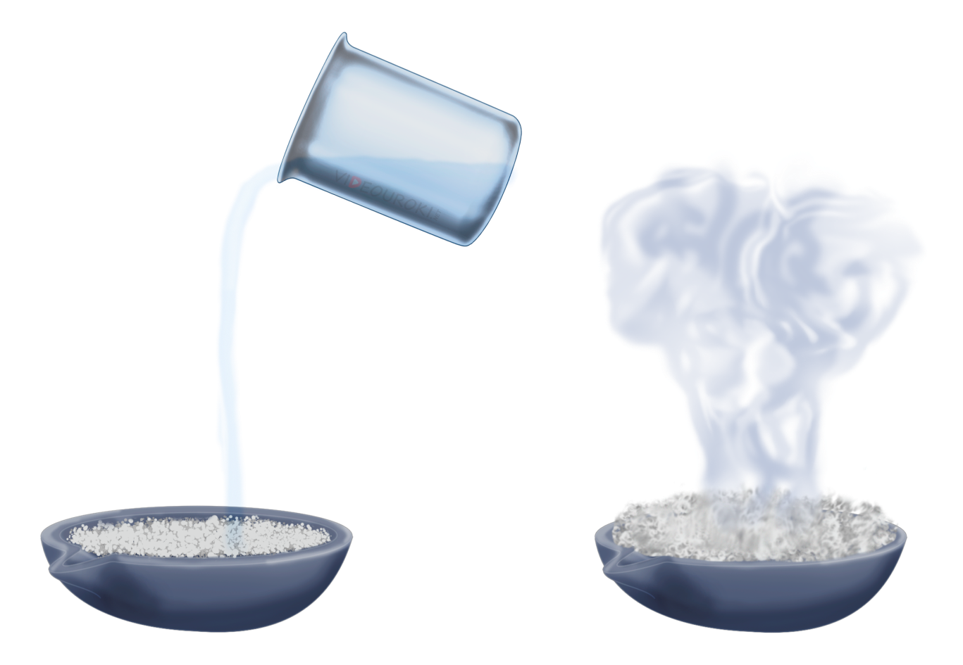
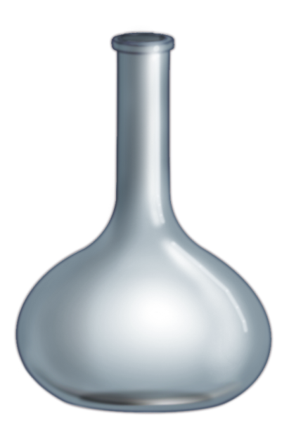
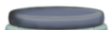

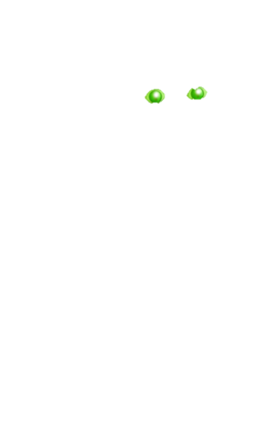

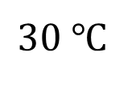
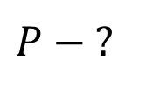
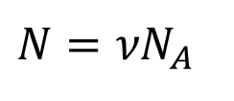












Полмоля идеального газа, поместили в сосуд ёмкостью 20 л. Через некоторое время, температура газа достигла$30 ℃$. Каково давление газа при этой температуре?
$$0,5 моль$$
$$20 л$$
$$30 ℃$$
$${T=T}_{℃}+273$$
Дано:
$$ν=0,5 моль$$
СИ
$$n=\frac{N}{V}$$
$$P=nkT$$
$$V=20 л$$
$$0,02 м^{3}$$
$$T=30 ℃$$
$$303 К$$
$$N={νN}_{A}$$
$$P − ?$$
$$P=\frac{{νN}_{A}}{V}kT$$
$$P=\frac{0,5×6,02×{10}^{23}}{0,02}×1,38×{10}^{−23}×303=63 кПа$$
Я газ, я идеален…

Slide 27















При температуре 200 К средняя скорость молекул одного моля неизвестного газа равна 500 м/с. Считая этот газ идеальным, определите его молярную массу.
$$200 К$$
$$1 моль$$
$$500 м/с$$
$$\overline{E_{к}}=\frac{3}{2}kT$$
$$\overline{E_{к}}=\frac{m_{0}\overline{v^{2}}}{2}$$
Дано:
$$T=200 К$$
$$\overline{v}=500 м/с$$
$$ν=1 моль$$
$$m_{0}\overline{v^{2}}=3kT$$
$$M=m_{0}N_{A}$$
$$M − ?$$
$$m_{0}=\frac{M}{N_{A}}$$
$$\frac{M}{N_{A}}\overline{v^{2}}=3kT$$
$$M=\frac{3kTN_{A}}{\overline{v^{2}}}=0,02 \frac{кг}{моль}=20\frac{г}{моль}$$

Slide 28
Самостоятельная работа
Определить среднюю кинетическую энергию поступательного движения молекул газов воздуха при нормальных условиях. Концентрация молекул воздуха при нормальных условиях 2,7 *10⁵ м³ .
Выразить температуры 300, 18 и -20⁰ С по термодинамической шкале температур.
Определить среднюю квадратичную скорость молекул азота при нормальных условиях.
Определить среднюю кинетическую энергию поступательного движения одной молекулы кислорода, если кислород находится под давлением 3,01*10⁵ Па и имеет плотность 2 кг/м³.
Определить температуру идеального газа, если средняя кинетическая энергия поступательного движения его молекул равна 7,87*10⁻²¹ Дж.
Определить среднюю квадратичную скорость молекул водорода при температуре 300 К.

